Slide 1

UBND PHƯỜNG LONG BIÊN
TRƯỜNG MẦM NON LONG BIÊN
LĨNH VỰC: PHÁT TRIỂN NGÔN NGỮ
Hoạt động làm quen văn học
Đề tài : Thơ “ Buổi sáng quê nội ”
Lứa tuổi : 4 – 5 tuổi
Giáo viên : Lương Thi Lan
Năm học: 2025 – 2026

Slide 2
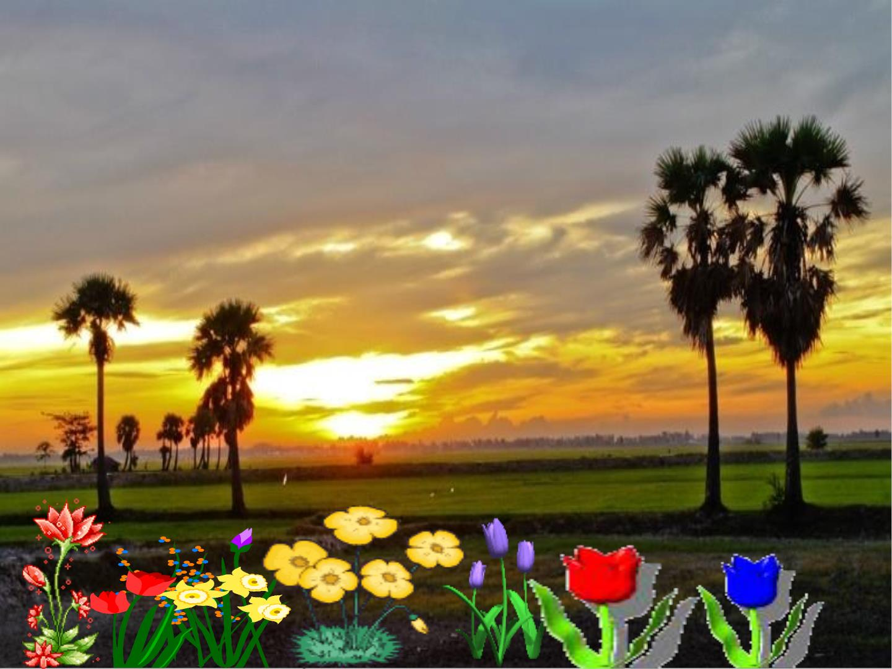
Khi mặt trời chưa dậy
Hoa còn thiếp trong sương

Slide 3
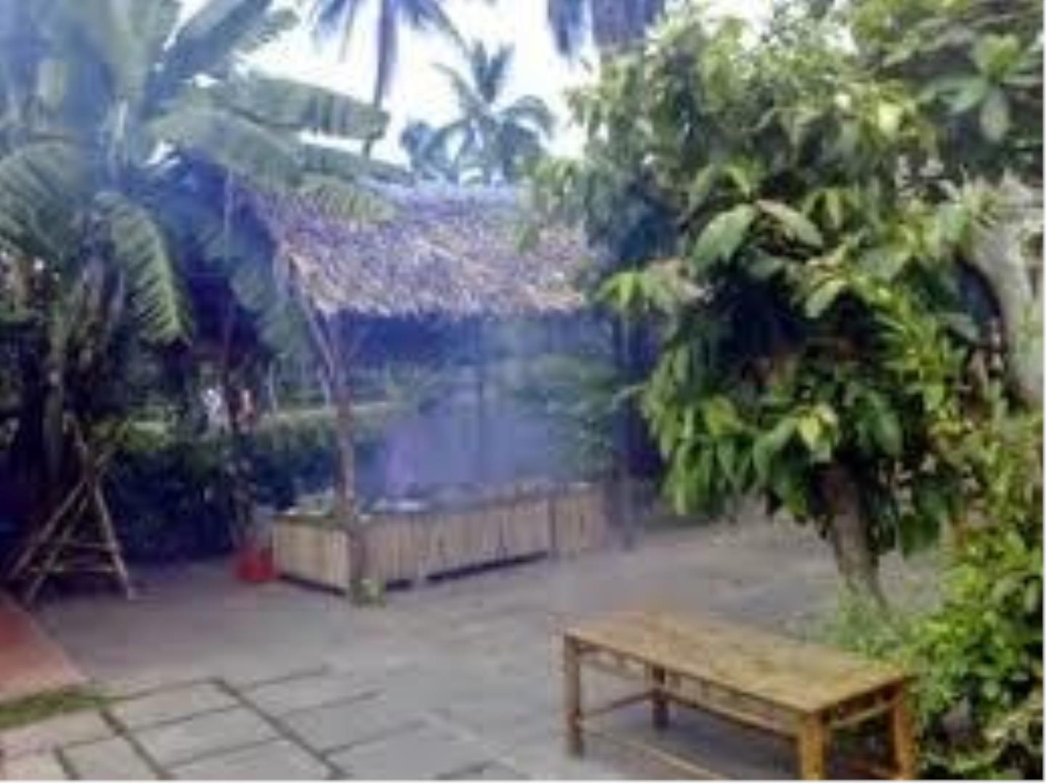
Khói bếp bay đầy vườn

Slide 4
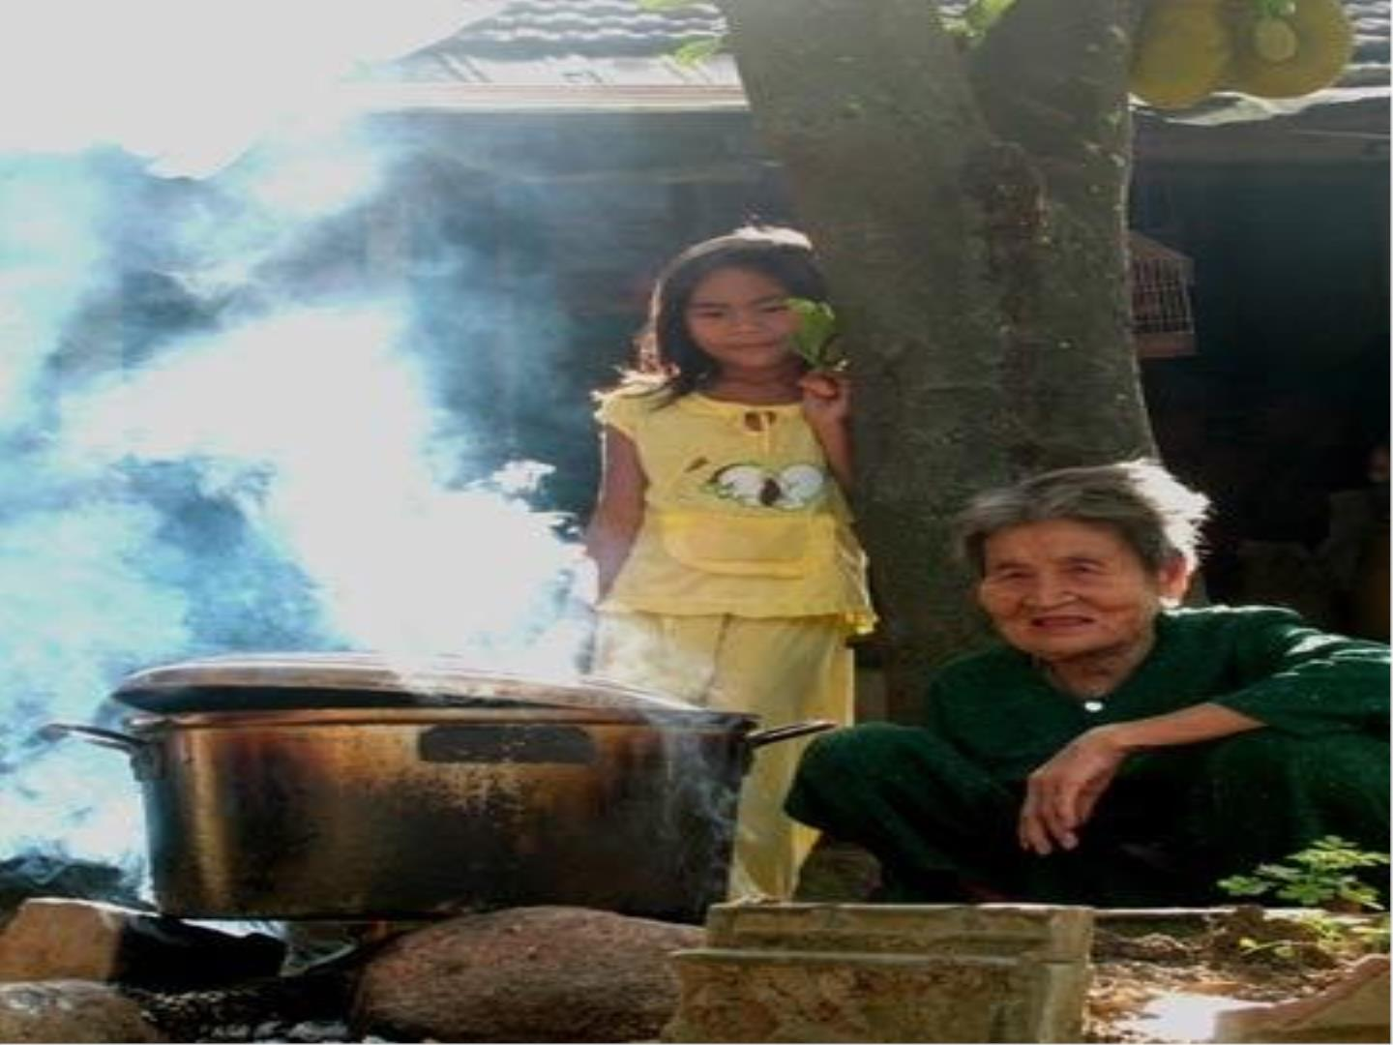
Nội nấu cơm, nấu cám

Slide 5
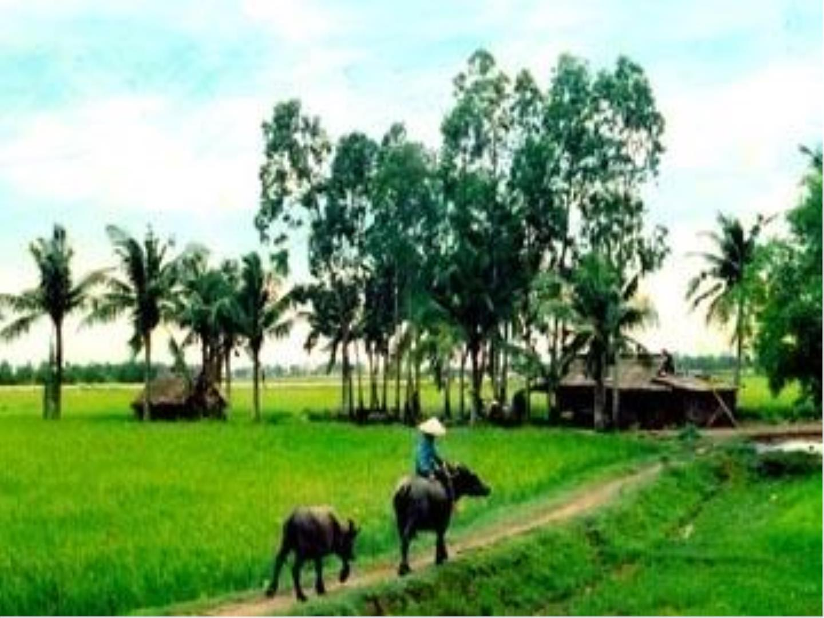
Đàn trâu ra đồng sớm
Đội cả sương mà đi

Slide 6
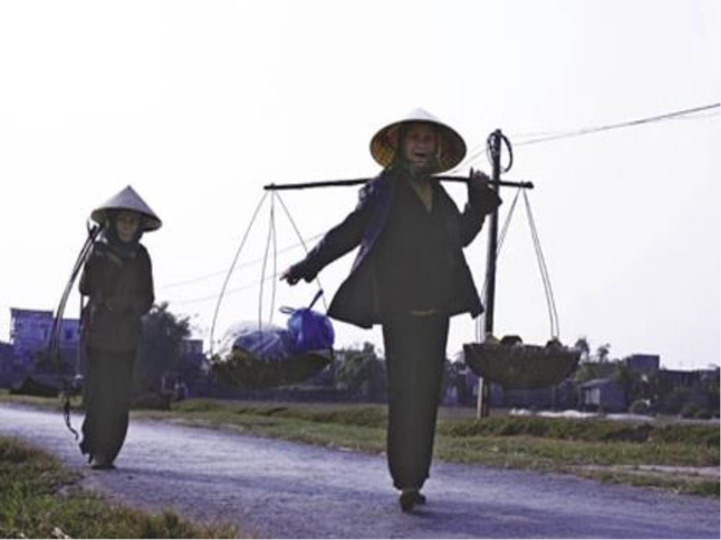
Cuối xóm ai thì thầm
Gánh rau ra chợ bán

Slide 7
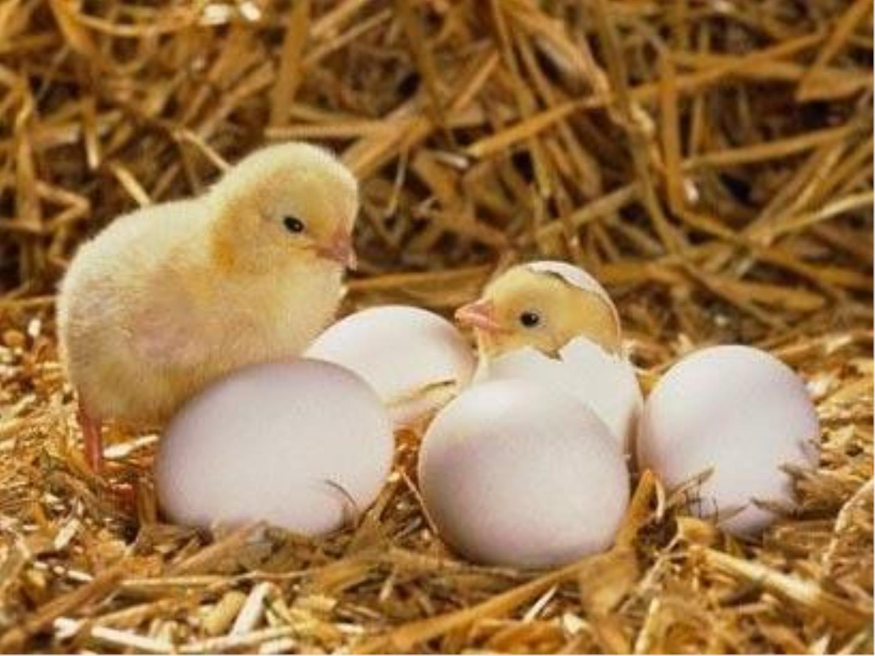
Gà con kêu trong ổ

Slide 8
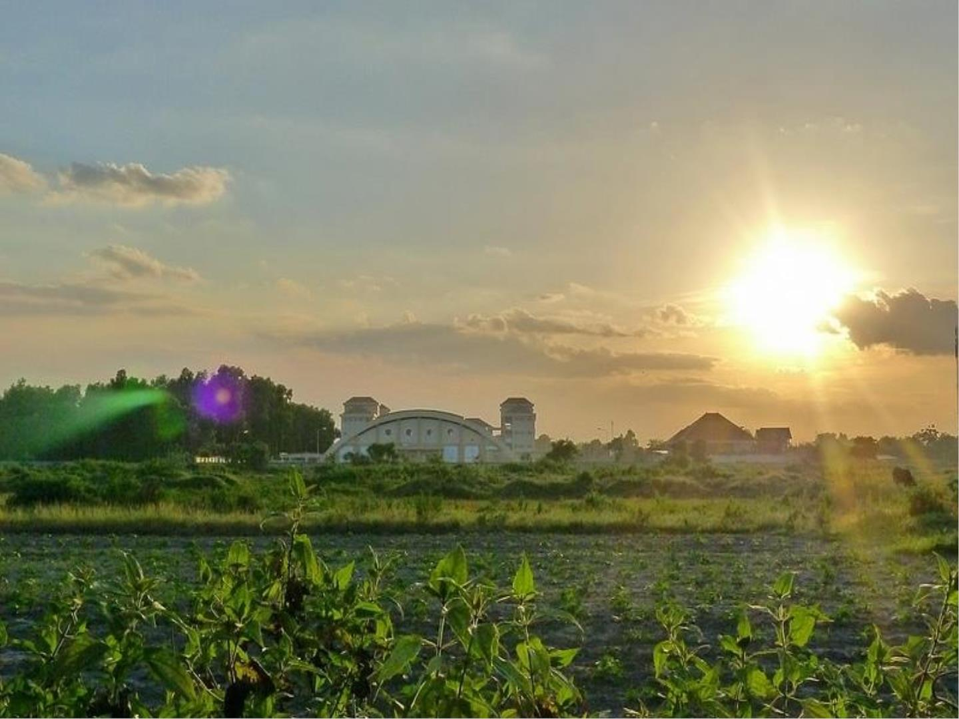
Đánh thức ông mặt trời

Slide 9
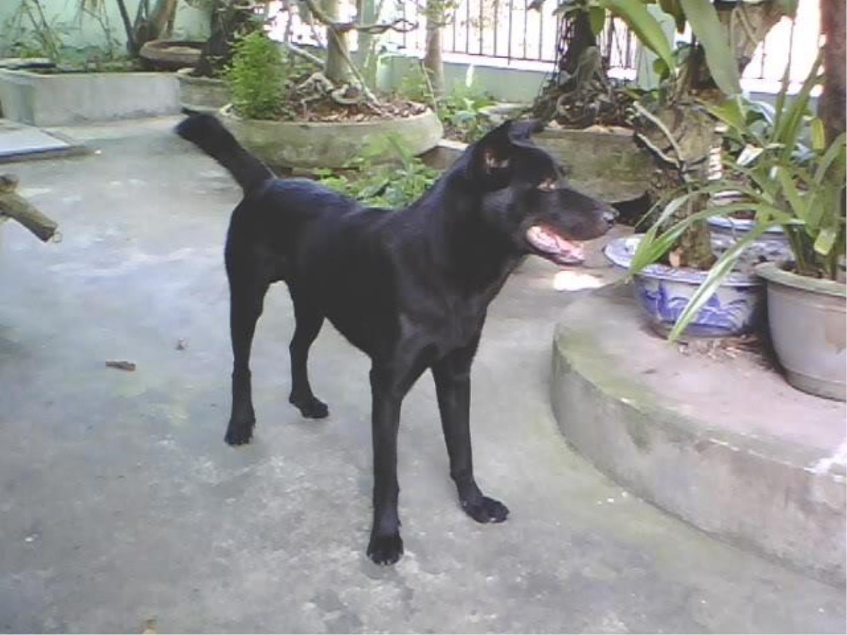
Chúmực ra sân phơi
Chạy mấy vòng khởi động

Slide 10
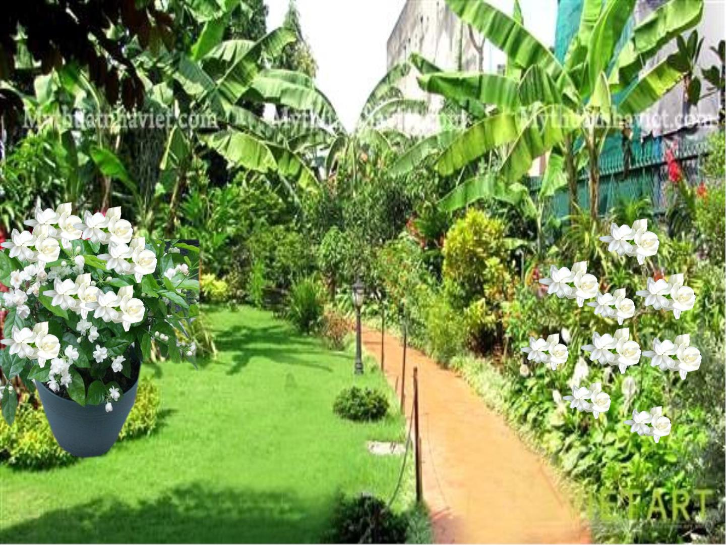
Một mùi hương mong mỏng
Thơm đẫm vào ban mai
Gió chạm khóm hoa nhài
Mang hương đi khắp lối

Slide 11
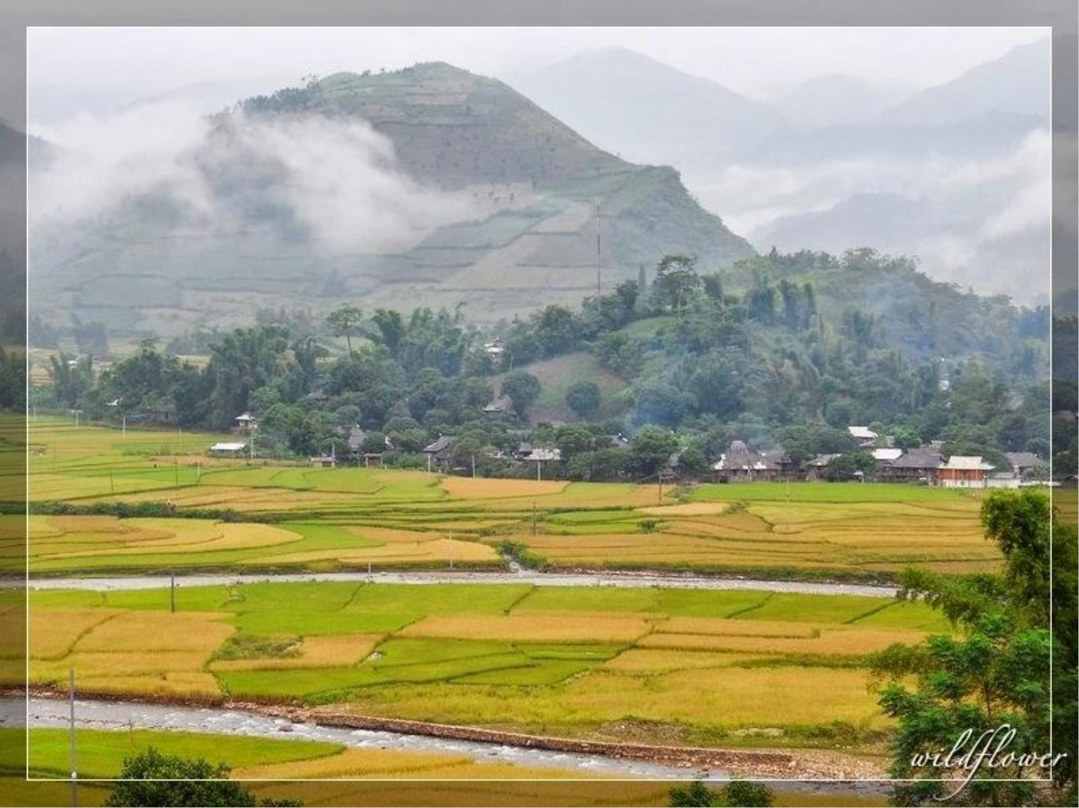
Buổi sáng ở quê nội
Núi đồi ngủ trong mây

Slide 12
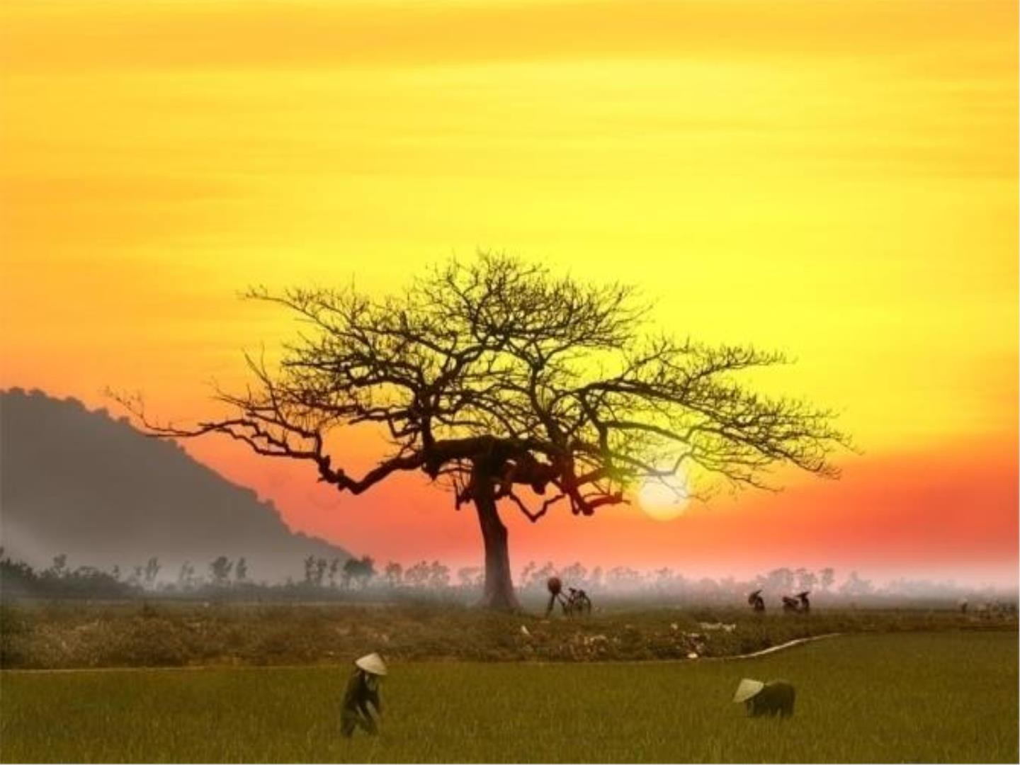
Mặt trời như trái chín
Treo lủng lẳng vòm cây.

Slide 13

Đàm thoại
- Cô vừa đọc bài thơ có tên là gì?
- Bài thơ do ai sáng tác?
- Con nhận xét gì về bài thơ?
- Bài thơ nói về điều gì?
- Bài thơ có những hình ảnh gì?
- Con nhận xét gì về những
hình ảnh đó?

Slide 14


